Slide 1

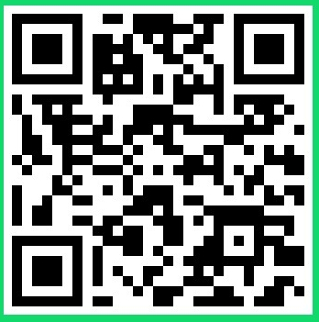

둥글레가족봉사단
15기 모집
2026. 2. 2.(월) – 2. 13.(금)
가족이 함께 여가 시간을 건강하고 의미있게 보내고
지역사회에 대한 이해와 나눔 문화의 확산을 위하여
둥글레가족봉사단 15기를 모집하고자 합니다.
★QR코드 스캔 후 신청서 작성
개 요
∙ 모집기간 : 2026. 2. 2.(월) ~ 2. 13.(금) ※ 공휴일 제외
∙ 활동기간 : 2026. 3 ~ 2026. 11 / 매월 셋째주 토요일(예정)
∙ 제출서류 : 둥글레가족봉사단 15기 신청서
∙ 활동내용 : 테마별 가족프로그램, 환경정화 등
접 수
∙ 모집대상 : 충주시 거주 2인 이상 가족
(초등학생 이상 자녀를 둔 가족) ※ 선착순 15가족
문 의
∙ ☎ 043-850-7960 / 855-1365

